Slide 1
Бюджет для граждан
муниципального образования
«Велижский район»
(к решению о бюджете на 2024 год и на плановый период 2025-2026 годов от 19 декабря 2023 года №72 ( в ред. от 25.06.2024 №46))

Slide 2
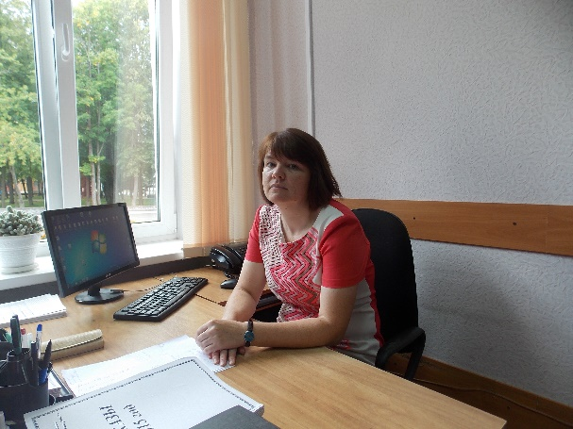
Финансовое управление Администрации муниципального образования «Велижский район» представляет информационный ресурс «Бюджет для граждан», который размещается в информационно-телекоммуникационной сети «Интернет», включает пояснения к решению от 19 декабря 2023 №72 «о бюджете муниципального образования «Велижский район» на 2024 год и на плановый период 2025 и 2026 годов» и направлен на увеличение степени информированности граждан о проводимой в Велижском районе бюджетной политики. Бюджет для граждан – это упрощенная версия бюджетного документа, которая использует неформальный язык и доступные форматы, чтобы облегчить для граждан понимание бюджета, объяснить им планы и действия руководства муниципального образования «Велижский район» во время бюджетного года и показать формы их возможного взаимодействия по вопросам расходования финансов. В материалах представлены основы формирования бюджета, его параметры, структура и динамика доходов и расходов. Бюджет для граждан нацелен на получение обратной связи от граждан, которым интересны современные проблемы муниципальных финансов.
С уважением, Начальник Финансового управления Администрации муниципального образования
«Велижский район» Светлана Михайловна Миронова

Slide 3
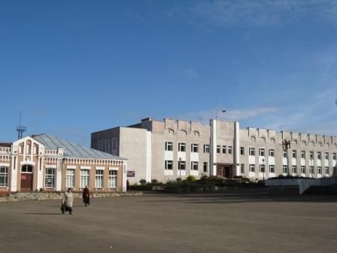
Контактная информация Финансовое управление Администрации муниципального образования «Велижский район»: Адрес: 216290, Россия, Смоленская обл., г. Велиж, пл. Дзержинского, д. 7. Тел.: 8(48132)4-19-44; факс: 8(48132)4-23-64. E-mail: fvg01@mail.ru

Slide 4
Глоссарий Муниципальные финансы согласно действующему федеральному законодательству включают в себя средства местного бюджета, муниципальных внебюджетных фондов, государственные и муниципальные ценные бумаги, принадлежащие органам местного самоуправления, и другие денежные средства, находящиеся в муниципальной собственности. Основными источниками формирования муниципальных финансов выступают: - средства, передаваемые органам местного самоуправления вышестоящими органами власти в виде доходных источников и прав, предусмотренных законодательством (перечисления из бюджетов вышестоящих органов власти); - собственные средства муниципального образования; - заемные средства. Местный бюджет (бюджет муниципального образования) — это форма образования и расходования денежных средств в расчете на финансовый год, предназначенных для обеспечения задач и функций, отнесенных к предметам ведения местного самоуправления, путём исполнения расходных обязательств соответствующего муниципального образования. Доходы местных бюджетов в соответствии с Бюджетным кодексом Российской Федерации формируются за счет собственных доходов и доходов за счет отчислений от федеральных и региональных регулирующих налогов и сборов. К собственным доходам местных бюджетов относятся: - налоговые доходы, зачисляемые в местные бюджеты в соответствии с бюджетным законодательством Российской Федерации и законодательством о налогах и сборах; - неналоговые доходы, зачисляемые в местные бюджеты в соответствии с законодательством Российской Федерации; - доходы, полученные местными бюджетами в виде безвозмездных и безвозвратных перечислений, за исключением субвенций из Федерального фонда компенсаций и (или) региональных фондов компенсаций. Расходы местных бюджетов можно разделить на две большие группы: - собственные расходы муниципального образования, связанные с решением задач местного значения и обслуживанием муниципального долга; - расходы, связанные с осуществлением отдельных государственных полномочий, переданных органам местного самоуправления.

Slide 5
Бюджетный процесс - регламентируемая законодательством Российской Федерации деятельность органов государственной власти, органов местного самоуправления и иных участников бюджетного процесса по составлению и рассмотрению проектов бюджетов, утверждению и исполнению бюджетов, контролю за их исполнением, осуществлению бюджетного учета, составлению, внешней проверке, рассмотрению и утверждению бюджетной отчетности.
Гражданин, и его участие в бюджетном процессе
Помогает формировать доходную часть бюджета (налог на доходы физических лиц);
Получает социальные гарантии - расходная часть бюджета (образование, культура, здравоохранение, социальная поддержка и др.
Возможности влияния граждан на состав бюджета
Участие в публичных слушаниях по проекту решения Велижского районного Совета депутатов «О бюджете муниципального образования «Велижский район» на текущий год и плановый период

Slide 6
Структура бюджетной системы муниципального образования «Велижский район»
Консолидированный бюджет муниципального образования «Велижский район»
Бюджет Велижского городского поселения и бюджеты сельских поселений
Бюджет муниципального образования «Велижский район»

Slide 7
Проект бюджета муниципального образования «Велижский район»
1. Прогноз социально-экономического развития муниципального образования «Велижский район»
2. Основные направления бюджетной и налоговой политики муниципального образования «Велижский район»
3. Муниципальные программы муниципального образования «Велижский район»

Slide 8
Бюджет
Дефицит бюджета
(это превышение расходов бюджета над его доходами)
0
Сбалансированность
Дефицит
Профицит бюджета
(превышение бюджетных доходов над расходами)
0
Сбалансированность
Профицит
Бюджет
Бюджет
Доходы
Расходы
Доходы
Расходы
Сбалансированный бюджет
(равенство доходов и расходов бюджета)
0
Сальдо
Бюджет
Доходы
Расходы

Slide 9
Основные задачи бюджетной и налоговой политики муниципального образования «Велижский район» на 2024 и плановый период 2025 и 2026 годов
1. Сохранение устойчивости бюджетной системы муниципального образования «Велижский район» и обеспечение долгосрочной сбалансированности бюджета муниципального образования «Велижский район» и бюджетов муниципальных образований Велижского района.
2. Создание условий для восстановления роста экономики, занятости и доходов населения, развития малого и среднего предпринимательства.
3. Создание условий для привлечения инвестиций в экономику района в целях ее устойчивого развития и повышения конкурентоспособности.
4. Укрепление доходной базы консолидированного бюджета муниципального образования «Велижский район» за счет повышение эффективности администрирования налоговых и неналоговых доходов и мобилизации имеющихся резервов.

Slide 10
5. Реализация приоритетных направлений и национальных проектов, в первую очередь направленных на решение задач, поставленных в Указе Президента Российской Федерации от 07.05.2018 № 204 «О национальных целях и стратегических задачах развития Российской Федерации на период до 2024 года».
6. Сохранение социальной направленности консолидированного бюджета муниципального образования «Велижский район».
7. Обеспечение прозрачного механизма оценки эффективности предоставленных налоговых льгот, установленных соответствующими муниципальными законами.
8. Открытость и прозрачность управления общественными финансами.

Slide 11
Основные направления бюджетной политики на 2024-2026 годы
Основными направлениями бюджетной политики муниципального образования «Велижский район» на среднесрочный период являются:
1. Концентрация расходов на первоочередных и приоритетных направлениях, в том числе на достижении целей и результатов региональных проектов, направленных на реализацию национальных проектов;
2. Сохранение достигнутых соотношений к среднемесячному доходу от трудовой деятельности средней заработной платы отдельных категорий работников бюджетной сферы, поименованных в указах Президента Российской Федерации;
3. Обеспечение выплаты заработной платы работникам организаций бюджетной сферы не ниже минимального размера оплаты труда, устанавливаемого на федеральном уровне;
4.Повышение реалистичности и минимизация рисков несбалансированности бюджета;
5. Недопущение принятия новых расходных обязательств, не обеспеченных источниками финансирования;
6. Поддержка инвестиционной активности субъектов предпринимательской деятельности;

Slide 12
7. Обеспечение прозрачности (открытости) и публичности процесса управления общественными финансами, гарантирующих обществу право на доступ к открытым государственным данным, в том числе в рамках размещения финансовой и иной информации о бюджете и бюджетном процессе на едином портале бюджетной системы Российской Федерации, а также на официальном сайте Администрации муниципального образования «Велижский район», размещение информации о бюджете в формате «Бюджет для граждан».
В сфере межбюджетных отношений:
1. Заключение с органами местного самоуправления, получающими дотации на выравнивание бюджетной обеспеченности, соглашений о мерах по социально-экономическому развитию и оздоровлению муниципальных финансов, а также осуществление контроля за исполнением органами местного самоуправления обязательств, предусмотренных указанными соглашениями;
2. Стимулирование органов местного самоуправления в увеличении собственной доходной базы местных бюджетов;
3. Реализация мер по укреплению финансовой дисциплины, соблюдению органами местного самоуправления требований бюджетного законодательства.

Slide 13
Основные направления налоговой политики на 2024-2026 годы
1. Мобилизация доходов.
В целях мобилизации доходов в консолидированный бюджет муниципального образования «Велижский район» планируется проведение следующих мероприятий:
- продолжение работы, направленной на повышение объемов поступлений налога на доходы физических лиц за счет создания условий для роста общего объема фонда оплаты труда в регионе, легализации «теневой» заработной платы, доведение ее до среднеотраслевого уровня, а также проведения мероприятий по сокращению задолженности по налогу на доходы физических лиц;
- вовлечение граждан в предпринимательскую деятельность и сокращение неформальной занятости, в том числе путем перехода граждан на применение налога на профессиональный доход.
2. Совершенствование налогового администрирования
В целях совершенствования налогового администрирования следует продолжить работу:
- по повышению ответственности администраторов доходов консолидированного бюджета муниципального образования «Велижский район» за эффективное прогнозирование, своевременность, полноту поступления и сокращение задолженности администрируемых платежей;

Slide 14
- по взаимодействию органов власти всех уровней, в рамках деятельности межведомственных рабочих групп (комиссий) по контролю за поступлением платежей, в целях увеличения собираемости налогов и сборов, поступающих в консолидированный бюджет области, и сокращения недоимки;
- по актуализации на постоянной основе сведений, предоставляемых органами, осуществляющими регистрацию и учет объектов недвижимого имущества, в УФНС России по Смоленской области;
- по проведению органами местного самоуправления муниципальных образований Велижского района совместно с территориальными налоговыми органами индивидуальной работы с физическими лицами, имеющими задолженность в бюджет по имущественным налогам, информирование работодателей о сотрудниках, имеющих задолженность по имущественным налогам.

Slide 15
Прогноз социально-экономического развития муниципального образования «Велижский район» на 2023-2026 годы
Показатели | 2023 год | 2024 год | 2025 год | 2026 год
ПРОМЫШЛЕННОСТЬ | 104,31 | 107,44 | 110,72 | 114,11
Объем отгруженных товаров собственного пр-ва, работ, услуг, млн. руб. | 34 | 41,94 | 42,62 | 43,21
СЕЛЬСКОЕ ХОЗЯЙСТВО Продукция сельского хозяйства во всех категориях хозяйств – всего, мл. руб. | 418,1 | 434,6 | 449,1 | 467,5
зерно-всего, т. | 2704,8 | 2450 | 2455 | 2460
в т.ч.-с\х предприятия | 2300,9
-население | 59 | 59 | 59 | 59
-к\ф хозяйства | 344,9 | 345 | 350 | 350
-картофель- всего, т. | 793,4 | 790 | 790 | 790
в т.ч.-с\х предприятия
-население | 759,8 | 755 | 755 | 755
-к\ф хозяйства | 33,6 | 35 | 35 | 35
-овощи- всего, т. | 273,7 | 177 | 177 | 177
в т.ч.-с\х предприятия
-население | 273,7 | 177 | 177 | 177
-мясо- всего, т. | 618 | 650 | 650 | 650

Slide 16
Прогноз социально-экономического развития муниципального образования «Велижский район» на 2023-2026 годы
Показатели | 2023 год | 2024 год | 2025 год | 2026 год
в т.ч.- с\х предприятия | 138 | 170 | 170 | 170
-население | 280 | 280 | 280 | 280
-к\ф хозяйства | 200 | 200 | 200 | 200
-молоко- всего, т. | 5810 | 5800 | 5800 | 5800
в т.ч. с\х предприятия | 4698,3 | 4637 | 4637 | 4637
-население | 919,4 | 992 | 992 | 992
-к\ф хозяйства | 192,3 | 171 | 171 | 171
-яйцо- всего, тыс. шт. | 1535 | 1535 | 1540 | 1540
в т.ч. население | 1535 | 1535 | 1540 | 1540
ИНВЕСТИЦИИ Объем инвестиций в основной капитал, млн. руб. | 183,9 | 126,8 | 75,4 | 81
ТОРГОВЛЯ Оборот розничной торговли, млн. руб. | 671 | 696 | 715 | 729
ДЕМОГРАФИЧЕСКИЕ ПОКАЗАТЕЛИ
Численность постоянного населения, тыс. чел. (среднегодовая) | 8,91 | 8,76 | 8,61 | 8,48
в т.ч. городского | 6,32 | 6,03 | 5,94 | 5,04
сельского | 2,49 | 2,73 | 2,67 | 3,44
Число родившихся, чел. | 50 | 65 | 70 | 75
Число умерших, чел. | 200 | 200 | 200 | 180

Slide 17
Темп роста численности населения за последние 5 лет в Велижском районе Смоленской области

Slide 18
Исполнение бюджета муниципального образования «Велижский район» за предшествующие текущему годы
Фактические показатели | 2022 год
Доходы, всего тыс. рублей | 333439,9
Налоговые и неналоговые доходы | 34777,0
Безвозмездные поступления | 298662,9
Расходы, всего тыс. рублей | 331352,1
ОБЩЕГОСУДАРСТВЕННЫЕ ВОПРОСЫ | 36993,9
НАЦИОНАЛЬНАЯ БЕЗОПАСНОСТЬ И ПРАВООХРАНИТЕЛЬНАЯ ДЕЯТЕЛЬНОСТЬ | 0,0
НАЦИОНАЛЬНАЯ ЭКОНОМИКА | 9840,2
ОБРАЗОВАНИЕ | 191520,9
КУЛЬТУРА, КИНЕМАТОГРАФИЯ | 49636,1
СОЦИАЛЬНАЯ ПОЛИТИКА | 15872,9
ФИЗИЧЕСКАЯ КУЛЬТУРА И СПОРТ | 259,6
ОБСЛУЖИВАНИЕ ГОСУДАРСТВЕННОГО И МУНИЦИПАЛЬНОГО ДОЛГА | 3,2
МЕЖБЮДЖЕТНЫЕ ТРАНСФЕРТЫ ОБЩЕГО ХАРАКТЕРА БЮДЖЕТАМ БЮДЖЕТНОЙ СИСТЕМЫ РОССИЙСКОЙ ФЕДЕРАЦИИ | 27225,3
Профицит, дефицит, тыс. рублей | 2087,8 (профицит)

Slide 19
Основные параметры бюджета муниципального образования «Велижский район»
на 2024 год и на плановый период 2025-2026 годов
 | 2024 год | 2025 год | 2026 год
Доходы (тыс.руб.) | 437930,8 | 333124,9 | 341914,1
Расходы (тыс.руб.) | 446598,7 | 333124,9 | 341589,5
Дефицит, профицит (тыс.руб.) | -8667,9 | 0,0 | 324,6
Дефицит (профицит) местного бюджета на 2024 год составляет 8667,9 тыс. руб., то есть 20,6% от утвержденного общего годового объема доходов местного бюджета без учета утвержденного объема безвозмездных поступлений, на 2025 год составляет 0,0 тыс. руб. и 0,0%, на 2026 год – профицит 324,6 тыс. руб., то есть 0,69 % от утвержденного общего объема доходов местного бюджета без учета утвержденного объема безвозмездных поступлений.
Верхний предел муниципального долга на 01.01.2025 года по долговым обязательствам муниципального образования «Велижский район» составляет 3245,7 тыс. руб., на 01.01.2026 года – 3245,7 тыс. руб., на 01.01.2027 года – 2921,1 тыс. руб.
Объем расходов местного бюджета, связанных с финансированием муниципальных нужд, на 2024 год составляет в сумме 99197,0 тыс. руб. и на плановый период 2025 и 2026 годов в сумме 16269,4 тыс. руб. и в сумме 15461,5 тыс. руб. соответственно.
Общий объем межбюджетных трансфертов, предоставляемых бюджетам поселений в 2024 году из местного бюджета, составляет 29165,1 тыс. руб., в 2025 году – 28523,4 тыс. руб., в 2026 году – 28522,0 тыс. руб.

Slide 20
Доходы бюджета муниципального образования «Велижский район» на 2024 год и на плановый период 2025-2026 годов
Безвозмездные поступления
2024 год – 395921,5 тыс. руб.
2025 год –288864,3 тыс. руб.
2026 год –294901,1 тыс. руб.
Налоговые и неналоговые доходы
2024 год – 42009,4
тыс. руб.
2025 год – 44260,6 тыс. руб.
2026 год – 47013,0 тыс. руб.

Slide 21
Структура прогнозируемых налоговых и неналоговых доходов бюджета муниципального образования «Велижский район» на 2024 год, тыс. руб.

Slide 22
Структура прогнозируемых налоговых и неналоговых доходов бюджета муниципального образования «Велижский район» на плановый период 2025 года, тыс. руб.

Slide 23
Структура прогнозируемых налоговых и неналоговых доходов бюджета муниципального образования «Велижский район» на плановый период 2026 года, тыс. руб.

Slide 24
Безвозмездные поступления
в 2024, 2025 и 2026 годах
Дотации
(бюджетные средства, предоставляемые бюджету другого уровня бюджетной системы РФ на безвозмездной и безвозвратной основах для покрытия текущих расходов)
2024 год – 190756,0 тыс. руб.
2025 год – 128617,0 тыс. руб.
2026 год - 129326,0 тыс. руб.
Иные межбюджетные трансферты
(средства, передаваемые в бюджеты нижестоящего территориального уровня из фонда финансовой поддержки регионов, в котором доля каждого субъекта РФ нуждающегося в финансовой помощи устанавливается расчетным путем)
2024 год – 2438,3 тыс. руб.
2025 год – 1360,3 тыс. руб.
2026 год – 1418,1 тыс. руб.
Субвенции
(бюджетные средства, предоставляемые бюджету другого уровня бюджетной системы РФ или юридическому лицу на безвозмездной и безвозвратной основах на осуществление определенных целевых расходов)
2024 год – 146600,5 тыс. руб.
2025 год – 152665,5 тыс. руб.
2026 год – 157980,0 тыс. руб.
Субсидии
(бюджетные средства, предоставляемые бюджету другого уровня бюджетной системы РФ, физическому или юридическому лицу на условиях долевого финансирования целевых расходов)
2024 год – 56300,4 тыс. руб.
2025 год – 6221,5 тыс. руб.
2026 год – 6177,0 тыс. руб.

Slide 25
Планируемый Объем поступления межбюджетных трансфертов в бюджет муниципального образования «Велижский район» на 2024 год из общей суммы доходов,%.

Slide 26
Планируемый Объем поступления межбюджетных трансфертов в бюджет муниципального образования «Велижский район» на 2025 год из общей суммы доходов,%

Slide 27
Планируемый Объем поступления межбюджетных трансфертов в бюджет муниципального образования «Велижский район» на 2026 год из общей суммы доходов,%.

Slide 28
Распределение расходов бюджета муниципального образования «Велижский район» на 2024 год, тыс. руб.

Slide 29
Распределение расходов бюджета муниципального образования «Велижский район» на 2025 год, тыс. руб.

Slide 30
Распределение расходов бюджета муниципального образования «Велижский район» на 2026 год, тыс. руб.

Slide 31
ОБЪЕМ ДОХОДОВ И РАСХОДОВ МУНИЦИПАЛЬНОГО ОБРАЗОВАНИЯ «ВЕЛИЖСКИЙ РАЙОН» В РАСЧЕТЕ
НА 1 ЖИТЕЛЯ НА 2024 ГОД
N п/п | Наименование показателя | Ед. изм.
1. | Объем доходов местного бюджета в расчете на 1 жителя | 47,4 тыс. рублей
2. | Объем расходов местного бюджета в расчете на 1 жителя | 47,4 тыс. рублей
3. | Объем расходов местного бюджета на образование в расчете на 1 жителя | 24,7 тыс. рублей
4. | Объем расходов местного бюджета на культуру и кинематографию в расчете на 1 жителя | 5,7 тыс. рублей
5. | Объем расходов местного бюджета на социальную политику в расчете на 1 жителя | 2,3 тыс. рублей
6. | Объем расходов местного бюджета на физическую культуру и спорт в расчете на 1 жителя | 2,4 тыс. рублей
*Численность населения в муниципальном образовании «Велижский район» на 01.01.2023 года составила 8985 человек, площадь Велижского района составляет 1473 ${км}^{2}$

Slide 32
Источники финансирования дефицита местного бюджета
Наименование вида источника | 2024 год, руб. | 2025 год, руб. | 2026 год, руб.
Источники внутреннего финансирования дефицитов бюджетов, в т.ч.: | 8667,9 | 0,0 | -324,6
Кредиты кредитных организаций в валюте Российской Федерации | 0,0 | 0,0 | 0,0
Бюджетные кредиты из других бюджетов бюджетной системы Российской Федерации | 0,0 | 0,0 | -324,6
Изменение остатков средств на счетах по учету средств бюджетов | 0,0 | 0,0 | 0,0
- увеличение остатков средств бюджетов | -437930,8 | -333 124,9 | -341 914,1
- уменьшение остатков средств бюджетов | 446598,7 | 333 124,9 | 341 914,1

Slide 33
Муниципальная программа – это документ стратегического планирования, содержащий комплекс планируемых мероприятий, взаимоувязанных по задачам, срокам осуществления, исполнителям и ресурсам и обеспечивающих наиболее эффективное достижение целей и задач социально-экономического развития муниципального образования.

Slide 34
Перечень муниципальных программ муниципального образования «Велижский район»
1. Муниципальная программа «Развитие образования и молодежной политики в муниципальном образовании «Велижский район»;
2. Муниципальная программа «Создание условий для эффективной деятельности Администрации муниципального образования «Велижский район»;
3. Муниципальная программа «Развитие физической культуры и спорта в муниципальном образовании «Велижский район»;
4. Муниципальная программа «Развитие культуры и туризма в муниципальном образовании «Велижский район»;
5. Муниципальная программа «Обеспечение жильем молодых семей на территории муниципального образования «Велижский район»;
6. Муниципальная программа «Укрепление общественного здоровья»;
7. Муниципальная программа «Регистрация права муниципальной собственности муниципального образования "Велижский район" и муниципального образования Велижское городское поселение»;
8. Муниципальная программа «Комплексные меры противодействия злоупотреблению наркотиками и их незаконному обороту в Велижском районе»;
9. Муниципальная программа «Комплексные меры по профилактике правонарушений и усилению борьбы с преступностью в Велижском районе»;
10. Муниципальная программа «Гражданско-патриотическое воспитание граждан в Велижском районе»;
11. Муниципальная программа "Профилактика терроризма и экстремизма на территории муниципального образования "Велижский район" ;
12. Муниципальная программа «Создание условий для эффективного управления муниципальными финансами в муниципальном образовании «Велижский район»» ;
13. Муниципальная программа «Создание условий для предоставления транспортных услуг населению и организации транспортного обслуживания между поселениями в границах муниципального образования «Велижский район»;
14. Муниципальная программа «Доступная среда»;
15. Муниципальная программа «Повышение безопасности дорожного движения в муниципальном образовании «Велижский район» ;
16. Муниципальная программа «Программа развития автомобильных дорог местного значения на территории муниципального образования «Велижский район» ;
17. Муниципальная программа «Создание условий для осуществления градостроительной деятельности на территории муниципального образования «Велижский район» ;
18. Муниципальная программа «Охрана окружающей среды на территории муниципального образования «Велижский район»;
19. Муниципальная программа «Создание благоприятного предпринимательского климата на территории муниципального образования «Велижский район».

Slide 35
Муниципальная программа «Развитие образования и молодежной политики в муниципальном образовании «Велижский район»
Цель программы: обеспечение высокого качества образования в соответствии с меняющимися запросами населения, перспективными задачами развития муниципального образования «Велижский район»
Задачи программы:
1. обновление экономических и организационно-управленческих механизмов в системе муниципального образования;
2. совершенствование содержания и технологий образования, переход на новые Федеральные государственные образовательные стандарты;
3. защита прав и интересов детей, создание условий для социализации, социальной адаптации детей-инвалидов, детей с ограниченными возможностями здоровья, формирования здорового образа жизни детей, обеспечения их безопасности;
4. создание условий для обновления содержания образования и повышения качества образовательных услуг;
5. совершенствование сети образовательных учреждений с целью предоставления населению качественных образовательных услуг;
6. формирование здоровьесберегающей образовательной среды, учитывающей адаптационные резервы воспитанников и обучающихся, обеспечивающей сохранение их психосоматического здоровья и духовно-нравственное развитие;
7. комплексное решение проблем профилактики, снижения уровня заболеваемости, укрепления здоровья детей, создание условий для формирования у них отношения к здоровому образу жизни, как к одному из главных путей в достижении успеха;
8. повышение уровня защиты зданий и сооружений образовательных учреждений, предотвращение риска возникновения пожаров и чрезвычайных ситуаций в образовательных учреждениях района.

Slide 36
Муниципальная программа «Развитие образования и молодежной политики в муниципальном образовании «Велижский район»
Показатели | 2024 | 2025 | 2026
Предусмотрено всего рублей, в т. ч.: | 240 519 460,08 | 198 187 704,96 | 200 424 268,86
Комплекс процессных мероприятий «Развитие общего образования» | 152 120 399,12 | 122 344 061,00 | 123 042 237,90
Комплекс процессных мероприятий «Развитие дошкольного образования» | 46 352 490,71 | 38 129 467,00 | 39 141 767,00
Комплекс процессных мероприятий «Развитие дополнительного образования» | 10 457 534,28 | 10 261 985,00 | 10 465 199,00
Комплекс процессных мероприятий «Реализация молодежной политики на территории муниципального образования «Велижский район» | 30 000,00 | 0,00 | 0,00
Комплекс процессных мероприятий «Организация содержания отдыха, занятости детей и подростков» | 308 000,00 | 308 000,00 | 308 000,00
Комплекс процессных мероприятий «Обеспечение организационных условий для реализации муниципальной программы» | 8 942 044,00 | 7 700 044,00 | 7 698 544,00

Slide 37
Показатели | 2024 | 2025 | 2026
Комплекс процессных мероприятий «Реализация мер социальной поддержки участников образовательных отношений» | 1 439 400,00 | 1 439 400,00 | 1 439 400,00
Комплекс процессных мероприятий «Реализация мер социальной поддержки и социального обеспечения детей-сирот и детей, оставшихся без попечения родителей» | 7 468 785,00 | 7 299 929,00 | 7 299 929,00
Региональные проекты, обеспечивающие достижение результатов федеральных проектов, входящих в состав национальных проектов | 13668843,62 | 10704818,96 | 11029191,96

Slide 38
Муниципальная программа «Создание условий для эффективной деятельности Администрации муниципального образования «Велижский район»
Цель муниципальной программы: создание полноценных условий для эффективного функционирования Администрации.
Целевые показатели реализации программы:
Обеспечение функций органов местного самоуправления:
-создание полноценных условий для эффективного функционирования Администрации;
- организационно - техническое обеспечение деятельности Администрации муниципального образования «Велижский район»;
- транспортное обеспечение органов местного самоуправления, приобретение, ремонт, техническое обслуживание и контрольно-диагностические работы автотранспорта;
- приобретение транспортных средств для обеспечения деятельности Администрации муниципального образования «Велижский район»;
- информирование населения Велижского района Смоленской области о местном - самоуправлении, о работе органов местного самоуправления.
Достижение целей муниципальной программы требует решения следующих задач:
1. Целевое и эффективное использование средств бюджета муниципального образования;
2. Планирование и контроль расходов бюджета.

Slide 39
Муниципальная программа «Создание условий для эффективной деятельности Администрации муниципального образования «Велижский район»
Показатели | 2024 год | 2025 год | 2026 год
Предусмотрено всего рублей, в т.ч.: | 34 000 430,00 | 24 290 586,00 | 24 289 586,00
Комплекс процессных мероприятий «Материально-техническое обеспечение деятельности Администрации муниципального образования «Велижский район» | 32 376 530,00 | 24 290 586,00 | 24 289 586,00
Комплекс процессных мероприятий «Транспортное обеспечение Администрации муниципального образования «Велижский район» | 823 900,00 | 0,00 | 0,00
Комплекс процессных мероприятий «Организация информирования населения Велижского района через средства массовой информации» | 800 000,00 | 0,00 | 0,00

Slide 40
Муниципальная программа «Регистрация права муниципальной собственности муниципального образования «Велижский район» и муниципального образования Велижское городское поселение»
Цель муниципальной программы: Эффективное управление муниципальным имуществом, а также рациональное использование муниципального имущества и земельных участков, находящихся в муниципальной собственности муниципального образования «Велижский район» и муниципального образования Велижское городское поселение.
Конечные результаты реализации программы:
- оформление государственной регистрации прав на муниципальные объекты недвижимости 90%, в том числе на земельные участки - к 2024 году;
- внесение полной информации об объектах муниципального имущества
муниципального района в Реестр муниципального имущества - 90% к 2024 году;
- повышение доходов от аренды недвижимого имущества (здания, помещения, строения, сооружения) к 2024 году на 15,4%;
- повышение доходов от аренды земельных участков, находящихся в собственности муниципального образования «Велижский район» и муниципального образования Велижское городское поселение, к 2024 году на 15,4%.

Slide 41
Муниципальная программа «Регистрация права муниципальной собственности муниципального образования «Велижский район» и муниципального образования Велижское городское поселение»
Показатели | 2024 год | 2025 год | 2026 год
Предусмотрено всего рублей, в т.ч.: | 140 000,00 | 0,00 | 0,00
Комплекс процессных мероприятий "Управление муниципальным имуществом и земельными участками" | 140 000,00 | 0,00 | 0,00
Комплекс процессных мероприятий "Совершенствование учета и мониторинга использования муниципального имущества и земельных участков" | 0,00 | 0,00 | 0,00

Slide 42
Муниципальная программа «Развитие культуры и туризма на территории муниципального образования «Велижский район»
Цель программы:
1. Создание социально-экономических условий для развития культуры и туризма на территории муниципального образования «Велижский район».
Задачи программы:
1. Обеспечение необходимых условий для личностного развития, профессионального самоопределения и творческого труда детей в возрасте от 6 до 18 лет;
2. Улучшение организации предоставления дополнительного образования в сфере искусства, а так же библиотечного, музейного, культурно-досугового обслуживания населения муниципального образования «Велижский район»;
3. Сохранение и комплектование книжного фонда централизованной библиотечной системы;
4. Сохранение культурного наследия;
5. Укрепление материально-технической базы учреждений культуры района;
6. Внедрение и расширение инновационных технологий в сфере культуры;
7. Поддержка деятельности творческих коллективов;
8. Сохранение кадрового состава учреждений культуры, повышение профессионального уровня специалистов, работающих в учреждениях культуры;
9. Создание благоприятных условий для удовлетворения и развития потребностей населения в духовном и культурном формировании личности, для развития творческих способностей;
10. Создание условий для развития туризма.

Slide 43
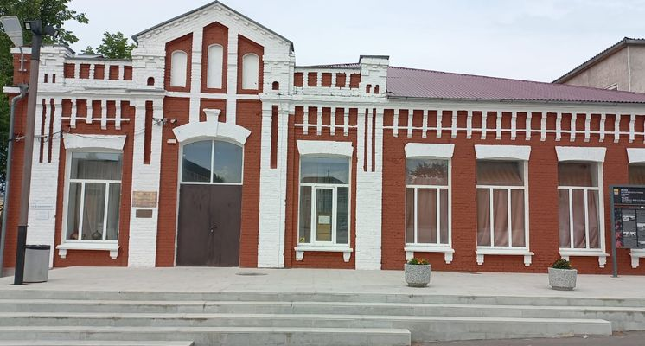
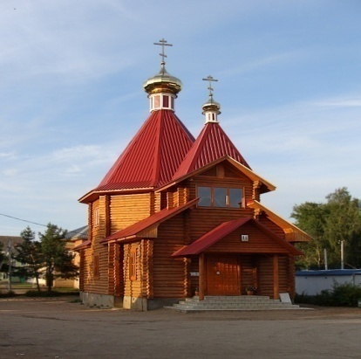
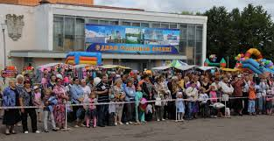
Муниципальная программа «Развитие культуры и туризма в муниципальном образовании «Велижский район»
Показатели | 2024 год | 2025 год | 2026 год
Предусмотрено всего рублей, в т.ч.: | 57 357 732,00 | 49 110 390,00 | 51 174 507,00
Комплекс процессных мероприятий «Музейная деятельность» | 2 391 000,00 | 1 802 700,00 | 1 910 700,00
Комплекс процессных мероприятий «Развитие системы дополнительного образования детей в сфере культуры» | 4 847 271,00 | 4 515 062,00 | 4 716 886,00

Slide 44
Показатели | 2024 год | 2025 год | 2026 год
Комплекс процессных мероприятий «Организация библиотечного обслуживания населения» | 9 153 900,00 | 9 251 500,00 | 9 784 500,00
Комплекс процессных мероприятий «Развитие культурно-досуговой деятельности» | 27 580 438,00 | 20 732 293,00 | 21 953 586,00
Комплекс процессных мероприятий «Обеспечение деятельности отдела по культуре и спорту Администрации муниципального образования «Велижский район» | 13 385 123,00 | 12 808 835,00 | 12 808 835,00

Slide 45
Муниципальная программа «Создание условий для эффективного управления муниципальными финансами в муниципальном образовании «Велижский район»
Цели муниципальной программы:
1. Обеспечение долгосрочной сбалансированности и устойчивости бюджетной системы муниципального образования «Велижский район»;
2. Эффективное управление муниципальным долгом;
3. Создание условий для эффективного выполнения полномочий органов местного самоуправления поселений, входящих в состав муниципального образования «Велижский район»
Целевые показатели реализации программы:
1. Соблюдение порядка и сроков разработки проекта бюджета муниципального района;
2. Увеличение (не снижение) доли расходов бюджета муниципального района формируемых в рамках муниципальных программ;
3. Соблюдение установленных законодательством Российской Федерации требований о сроках и составе отчетности об исполнении бюджета муниципального района;
4. Отсутствие просроченной кредиторской задолженности бюджета муниципального района;
5. Отношение объема муниципального долга к общему годовому объему доходов бюджета муниципального района без учета утвержденного объема безвозмездных поступлений (в процентах);
6. Доля расходов на обслуживание муниципального долга в общем объеме расходов бюджета муниципального района, за исключением объема расходов, которые осуществляются за счет субвенций, предоставляемых из бюджетов бюджетной системы Российской Федерации (в процентах);
7. Повышение прозрачности оценки уровня расчетной бюджетной обеспеченности поселений Велижского района Смоленской области;
8. Распределение дотаций на выравнивание бюджетной обеспеченности поселений, входящих в состав муниципального образования «Велижский район» (далее – выравнивание бюджетной обеспеченности поселений) из общего объема районного фонда финансовой поддержки поселений в соответствии с областным законом от 29.09.2005 №87-з «О межбюджетных отношениях в Смоленской области».

Slide 46
Муниципальная программа «Создание условий для эффективного управления муниципальными финансами в муниципальном образовании «Велижский район»
8. Распределение дотаций на выравнивание бюджетной обеспеченности поселений, входящих в состав муниципального образования «Велижский район» (далее – выравнивание бюджетной обеспеченности поселений) из общего объема районного фонда финансовой поддержки поселений в соответствии с областным законом от 29.09.2005 №87-з «О межбюджетных отношениях в Смоленской области»
показатели | 2024 год | 2025 год | 2026 год
Предусмотрено всего рублей, в т.ч.: | 35 719 708,67 | 33 891 837,67 | 33 890 410,99
Комплекс процессных мероприятий «Обеспечение организационных условий для реализации Муниципальной программы» | 7 031 763,00 | 5 365 192,00 | 5 365 192,00
Комплекс процессных мероприятий «Управление муниципальным долгом» | 3 245,67 | 3 245 ,67 | 3 218,99
Комплекс процессных мероприятий «Выравнивание бюджетной обеспеченности поселений, входящих в состав муниципального образования «Велижский район» | 28 684 700,00 | 28 523 400,00 | 28 522 000,00

Slide 47
Муниципальная программа «Программа развития автомобильных дорог местного значения на территории муниципального образования «Велижский район»
Цель муниципальной программы: Сохранение и развитие сети автомобильных дорог местного значения на территории муниципального образования «Велижский район» и искусственных сооружений на них, и автомобильных дорог местного значения в границах Велижского городского поселения
Задачи:
Сохранение и обеспечение развития сети автомобильных дорог на территории муниципального образования «Велижский район»;
Приведение в нормативное состояние дворовых территорий многоквартирных домов, проездов к дворовым территориям, в границах Велижского городского поселения;
Сохранение и обеспечение развития сети автомобильных дорог и искусственных сооружений на них расположенных в границах Велижского городского поселения.
показатели | на 2024 год | на 2025 год | на 2026 год
Предусмотрено всего рублей, в т.ч.: | 18 437 700,00 | 5 071 700,00 | 5 068 800,00
Комплекс процессных мероприятий «Капитальный ремонт, ремонт и содержание автомобильных дорог общего пользования местного значения на территории муниципального образования «Велижский район» | 18437700,00 | 5071700,00 | 5068800,00

Slide 48
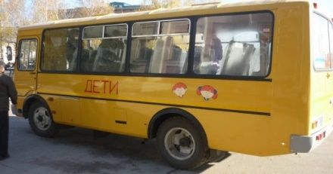
Муниципальная программа «Создание условий для предоставления транспортных услуг населению и организации транспортного обслуживания между поселениями в границах муниципального образования «Велижский район»
Цели муниципальной программы:
1. Обеспечение населения услугами пассажирского автотранспорта на внутримуниципальных маршрутах.
2. Оптимизация маршрутной сети с учетом транспортных потребностей населения.
Задачи:
1. Поддержка пассажирского автомобильного транспорта в Велижском районе.
2. Создание условий для деятельности автотранспортных предприятий на территории района.
3. Обеспечение бесперебойности движения автобусов по утвержденным маршрутам.
показатели | на 2024 год | на 2025 год | на 2026 год
Предусмотрено всего рублей, в т.ч.: | 9 994 200,00 | 1 285 559,90 | 523 600,00
Комплекс процессных мероприятий «Предоставление субсидии из бюджета муниципального образования «Велижский район» на финансирование расходов, связанных с покрытием затрат от перевозки пассажиров на внутри муниципальных пригородных маршрутах» | 9 994 200,00 | 1285559,90 | 523600,00

Slide 49
Муниципальная программа «Создание условий для осуществления градостроительной деятельности на территории муниципального образования «Велижский район»
Цель муниципальной программы: создание условий для осуществления градостроительной деятельности на территории Велижского района на основании актуализации Схемы территориального планирования Велижского района, местных нормативов градостроительного проектирования, подготовки документов территориального планирования и градостроительного зонирования Велижского городского и сельских поселений Велижского района для улучшения социально-экономических условий жизни населения.
Задачи:
1. Своевременная актуализация градостроительного зонирования, градостроительных регламентов, и нормативов градостроительного проектирования.
на 2024 год | на 2025 год | на 2026 год
1 940 000,00 руб. | 0,00 руб. | 0,00 руб.

Slide 50
Муниципальная программа «Доступная среда»
Цель муниципальной программы: создание условий для улучшения качества жизни инвалидов и других маломобильных групп населения, проживающих на территории муниципального образования «Велижский район»
показатели | 2024 год | 2025 год | 2026 год
Предусмотрено всего рублей, в т.ч.: | 6 000,00 | 0,00 | 0,00
Комплекс процессных мероприятий "Повышение уровня социальной адаптации инвалидов» | 6000,00 | 0,00 | 0,00

Slide 51
Муниципальная программа «Повышение безопасности дорожного движения в муниципальном образовании «Велижский район»
Цель муниципальной программы: сокращение количества ДТП, количества лиц погибших и пострадавших в результате ДТП, повышение эффективности работы по предупреждению детского дорожно-транспортного травматизма
показатели | 2024 год | 2025 год | 2026 год
Предусмотрено всего рублей, в т.ч.: | 215 000,00 | 0,00 | 15 000,00
Комплекс процессных мероприятий «Обеспечение условий для безопасного и комфортного движения пешеходов в муниципальном образовании «Велижский район» | 200000,00 | 0,00 | 0,00
Комплекс процессных мероприятий «Предупреждение опасного поведения детей и подростков на дорогах» | 15000,00 | 0,00 | 15000,00

Slide 52
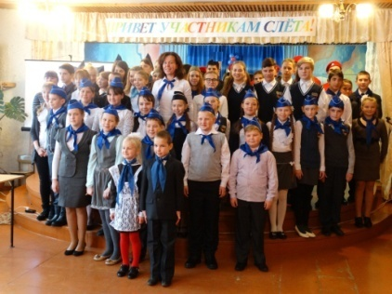
Муниципальная программа «Гражданско-патриотическое воспитание граждан в Велижском районе»
Цель муниципальной программы: развитие и совершенствование системы гражданско-патриотического воспитания граждан в Велижском районе.
Показатели | 2024 год | 2025 год | 2026 год
Предусмотрено всего рублей, в т.ч.: | 24 000,00 | 0,00 | 0,00
Комплекс процессных мероприятий «Организация и проведение мероприятий по гражданскому и патриотическому воспитанию граждан» | 3 000,00 | 0,00 | 0,00
Комплекс процессных мероприятий «Повышение престижа военной службы в молодежной среде и реализация комплекса воспитательных и развивающих мероприятий для допризывной молодежи» | 21 000,00 | 0,00 | 0,00

Slide 53
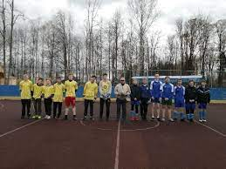
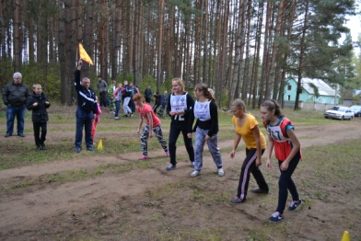
Муниципальная программа «Развитие физической культуры и спорта в муниципальном образовании «Велижский район»
Цель муниципальной программы: «Создание условий для укрепления здоровья населения путем развития инфраструктуры спорта, популяризации массового спорта и приобщения различных слоев общества к регулярным занятиям физической культурой и спортом»
Показатели | 2024 год | 2025 год | 2026 год
Предусмотрено всего рублей, в т.ч.: | 21 288 341,00 | 0,00 | 635 141,00
Комплекс процессных мероприятий «Развитие физкультурно-оздоровительной и спортивной работы в муниципальном образовании «Велижский район» | 84 000,00 | 0,00 | 635 141,00
Комплекс процессных мероприятий «Укрепление материально-технической базы» | 33 000,00 | 0,00 | 0,00
Комплекс процессных мероприятий «Ремонт спортивных объектов» | 21 171 341,00 | 0,00 | 0,00

Slide 54
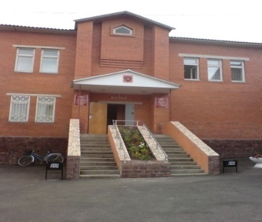
Профилактика безопасности и правонарушений
Муниципальная программа «Комплексные меры противодействия злоупотребления наркотиками и их незаконному обороту в Велижском районе»
Цель муниципальной программы: Недопущение на территории района роста граждан, злоупотребляющих наркотическими средствами и психотропными веществами, а также курительными смесями, а также снижение преступлений и правонарушений в сфере незаконного оборота наркотиков, совершенных на территории района.
показатели | на 2024 год | на 2025 год | на 2026 год
Предусмотрено всего рублей, в т.ч.: | 3 000,00 | 3 000,00 | 3 000,00
Комплекс процессных мероприятий «Организация и проведение мероприятий, связанных с противодействием злоупотреблению наркотиками и их незаконному обороту» | 3000,00 | 3000,00 | 3000,00

Slide 55
Муниципальная программа «Комплексные меры профилактики правонарушений и усилению борьбы с преступностью в Велижском районе»
Цель муниципальной программы: Обеспечение безопасности граждан от преступных посягательств на территории муниципального образования «Велижский район», а также проведение большего количества мероприятий, направленных на профилактику правонарушений и усиление борьбы с преступностью.
Целевые показатели реализации муниципальной программы:
1. Снижение количества правонарушений, совершаемых несовершеннолетними до 23,5% от общего количества правонарушений к 2026 году;
2. Снижение количества преступлений, совершаемых несовершеннолетними до 49% от общего количества преступлений к 2026 году.
Показатели | на 2024 год | на 2025 год | на 2026 год
Предусмотрено всего рублей, в т.ч.: | 1 054 862,00 | 900 132,00 | 900 172,00
Комплекс процессных мероприятий «Проведение мероприятий по предупреждению правонарушений и антиобщественных действий несовершеннолетних и молодежи, выявление и устранение причин и условий, способствующих этому» | 529 905,00 | 452 560,00 | 452 560,00
Комплекс процессных мероприятий «Проведение мероприятий по снижению криминогенной активности в общественных местах и на улицах района» | 506 005,00 | 428 660,00 | 428 660,00
Комплекс процессных мероприятий «Проведение мероприятий по вовлечению граждан в предупреждение и раскрытие правонарушений» | 18 952,00 | 18 912,00 | 18 952,00

Slide 56
Муниципальная программа «Профилактика терроризма и экстремизма на территории муниципального образования «Велижский район»
Цель муниципальной программы: Профилактика терроризма и экстремизма на территории муниципального образования «Велижский район».
Задачи:
Вовлечение в работу по предупреждению терроризма и экстремизма общественных объединений и организаций, национальных общественных организаций, религиозных организаций и общин, культурных и просветительных учреждений, средств массовой информации, предприятий и организаций всех форм собственности;
Профилактика терроризма и экстремизма в образовательных учреждениях;
Повышение уровня антитеррористической защиты населения, недопущение проявлений политического, этнического и религиозного экстремизма.
показатели | на 2024 год | на 2025 год | на 2026 год
Предусмотрено всего рублей, в т.ч.: | 1 000,00 | 0,00 | 1 000,00
Комплекс процессных мероприятий "Активизация профилактической и информационно-пропагандистской работы" | 1000,00 | 0,00 | 1000,00

Slide 57
Муниципальная программа «Укрепление общественного здоровья»
Цели муниципальной программы: улучшение здоровья населения, качества жизни граждан, формирование культуры общественного здоровья, ответственного отношения к здоровью.
Целевые показатели реализации программы:
Увеличение числа граждан, охваченных профилактическими мероприятиями по противодействию потреблению табака, алкоголя, мотивации к ведению здорового образа жизни, до 96 % от общего числа населения к 2026 году.
Снижение распространенности потребления табака среди населения муниципального образования до 36% от общей численности взрослого населения муниципального образования к 2026 году.
Увеличение доли граждан, систематически занимающихся физической культурой и спортом, в общей численности населения муниципального образования до 24,5 % к 2026 году.
на 2024 год | на 2025 год | на 2026 год
2 000,00 руб. | 0,00 руб. | 0,00 руб.

Slide 58
Муниципальная программа «Охрана окружающей среды на территории муниципального образования «Велижский район»
Цели муниципальной программы:
1. Улучшение экологической ситуации на территории Велижского района;
2. Сохранение чистоты природных территорий и природного биологического разнообразия;
3. Снижение вредного воздействия на окружающую среду.
Целевые показатели программы: Увеличение объема ликвидированных несанкционированных свалок к 2028 г. до 1100 куб. м.
Задачи:
1. Сохранение природы, информирование об актуальных проблемах и состоянии экологии;
2. Развитие и совершенствование системы обращения с отходами.
Показатели | 2024 год | 2025 год | 2026 год
Предусмотрено всего рублей, в т.ч.: | 67 000,00 | 85 100,00 | 86 000,00
Комплекс процессных мероприятий «Чистая территория муниципального образования «Велижский район» | 67 000,00 | 85 100,00 | 86 000,00

Slide 59
Муниципальная программа «Создание благоприятного предпринимательского климата на территории муниципального образования «Велижский район»
Цель муниципальной программы: Обеспечение благоприятных условий для развития малого и среднего предпринимательства и повышение его вклада в экономику муниципального образования «Велижский район»
Задачи:
1. Имущественная поддержка субъектов малого предпринимательства;
2. Совершенствование нормативной правовой базы и мониторинг деятельности субъектов малого и среднего предпринимательства;
3. Предоставление субъектам малого и среднего предпринимательства организационной, информационной и консультационной поддержки;
4. Содействию росту конкурентоспособности и продвижению продукции субъектов малого и среднего предпринимательства на товарные рынки;
5. Мероприятия по организации и проведению информационной компании по формированию положительного образа предпринимателя, популяризация предпринимательства в обществе;
6. Организация работы совещательных органов по малому и среднему предпринимательству;
7. Мероприятия по решению кадровых проблем субъектов малого предпринимательства.
Показатели | 2024 год | 2025 год | 2026 год
Предусмотрено всего рублей, в т.ч.: | 1 237 113,40 | 0,00 | 1 000,00
Комплекс процессных мероприятий «Имущественная и финансовая поддержка субъектов малого и среднего предпринимательства» | 1 237 113,40 | 0,00 | 0,00
Комплекс процессных мероприятий «Содействие росту конкурентоспособности и продвижению продукции субъектов малого и среднего предпринимательства на товарные рынки» | 0,00 | 0,00 | 1 000,00

Slide 60
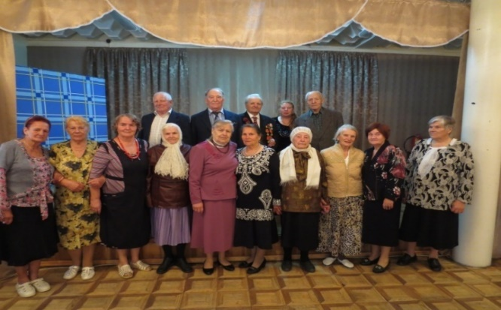
Социальное обеспечение граждан в 2024-2026 году
Муниципальная программа «Обеспечение жильем молодых семей на территории муниципального образования «Велижский район»
Цель муниципальной программы: поддержка органами местного самоуправления муниципального образования «Велижский район» решения жилищной проблемы молодых семей, проживающих на территории муниципального образования «Велижский район», признанных в установленном порядке, нуждающимися в улучшении жилищных условий
Показатели | на 2024 год | на 2025 год | на 2026 год
Предусмотрено всего рублей, в т.ч.: | 1 707 022,80 | 1 494 153,77 | 1 506 651,40
Комплекс процессных мероприятий «Предоставление молодым семьям социальных выплат на приобретение жилого помещения или создание объекта индивидуального жилищного строительства» | 1 707 022,80 | 1 494 153,77 | 1 506 651,40
Пенсионное обеспечение
на 2024 год | на 2025 год | на 2026 год
6 859 265,00 руб. | 6 859 265,00 руб. | 6 859 265,00 руб.

Slide 61
Информация об объемах бюджетных ассигнований, направляемых на реализацию проектов
Показатели | 2024 год | 2025 год | 2026 год
Региональный проект «Современная школа» | 8 827 467,01 руб. | 6 334 000,00 руб. | 6 600 600,00 руб.
Региональный проект «Патриотическое воспитание граждан Российской Федерации» | 1 254 928,00 руб. | 1 254 928,00 руб. | 1 312 701,00 руб.
Ведомственный проект «Оказание государственной поддержки детям-сиротам, проживающим на территории Смоленской области, в обеспечении жильем» | 3 115 890,96 руб. | 3 115 890,96 руб. | 3 115 890,96 руб.
Всего по проектам | 13 198 285,97 руб. | 10 704 818,96 руб. | 11 029 191,96 руб.

Slide 62
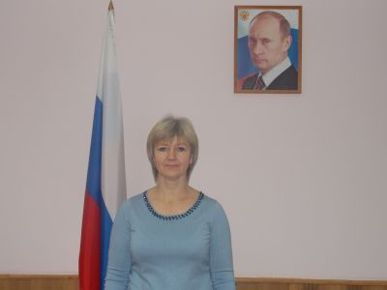
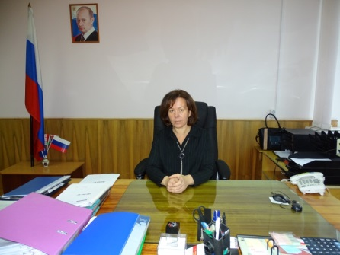
В целях реализации принципа прозрачности (открытости) и обеспечения полного и достоверного информирования граждан (заинтересованных пользователей) о бюджетном процессе в муниципальном образовании «Велижский район», для привлечения большего количества граждан к участию в обсуждении вопросов формирования бюджета разработана и опубликована настоящая брошюра – "Бюджет для граждан".
«Бюджет для граждан» - это документ, представленный в виде аналитического материала. Он разрабатывается Финансовым управлением Администрации муниципального образования «Велижский район» и публикуется в открытом доступе. Его основная цель - предоставление гражданам актуальной информации о бюджете и отчете, о его исполнении в объективной, доступной и простой для понимания форме.
Глава муниципального образования
«Велижский район» Галина Александровна Валикова
Председатель Велижского районного Совета депутатов
Людмила Петровна Осипова

